Slide 1
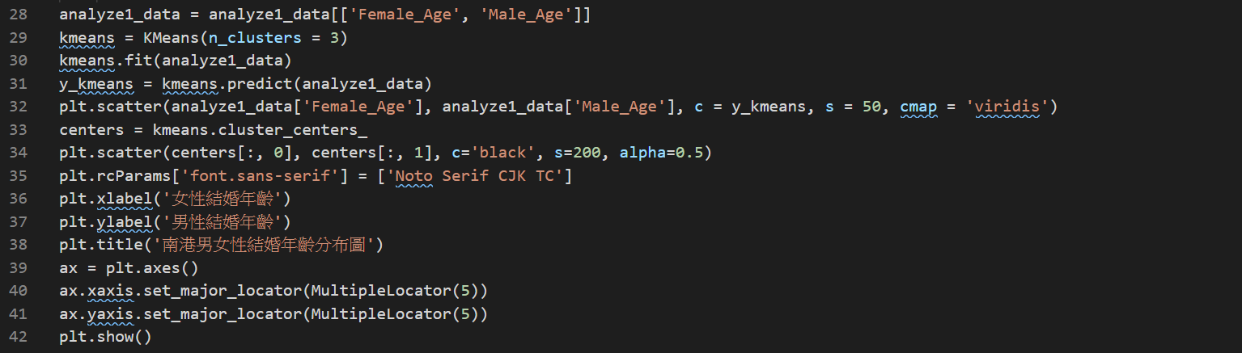
Python原始碼 - 南港男女性結婚年齡分布圖
1.開始對analyze1_data進行K-Means分析
2.把最後呈現出來的圖設定可以顯示中文
3.原本x軸和y軸是每十個數字畫一條線，我把他設定成每五個數字畫一條線

Slide 2
分析圖二

Slide 3
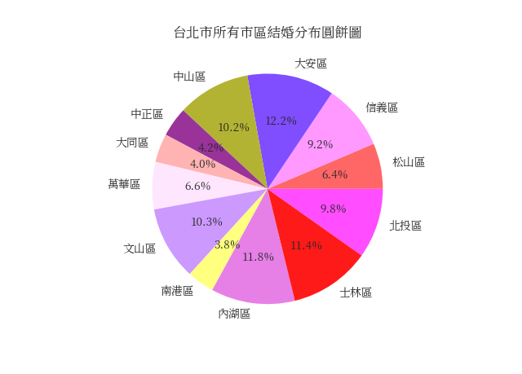
分析項目2 – 台北市所有市區結婚分布圓餅圖
台北市中，結婚人數最多的市區位於大安區，結婚人數最少的市區位於南港區
結婚人數佔10%以上的市區有中山區、大安區、文山區、內湖區和士林區
結婚人數佔不到5%的市區有中正區、大同區和南港區

Slide 4
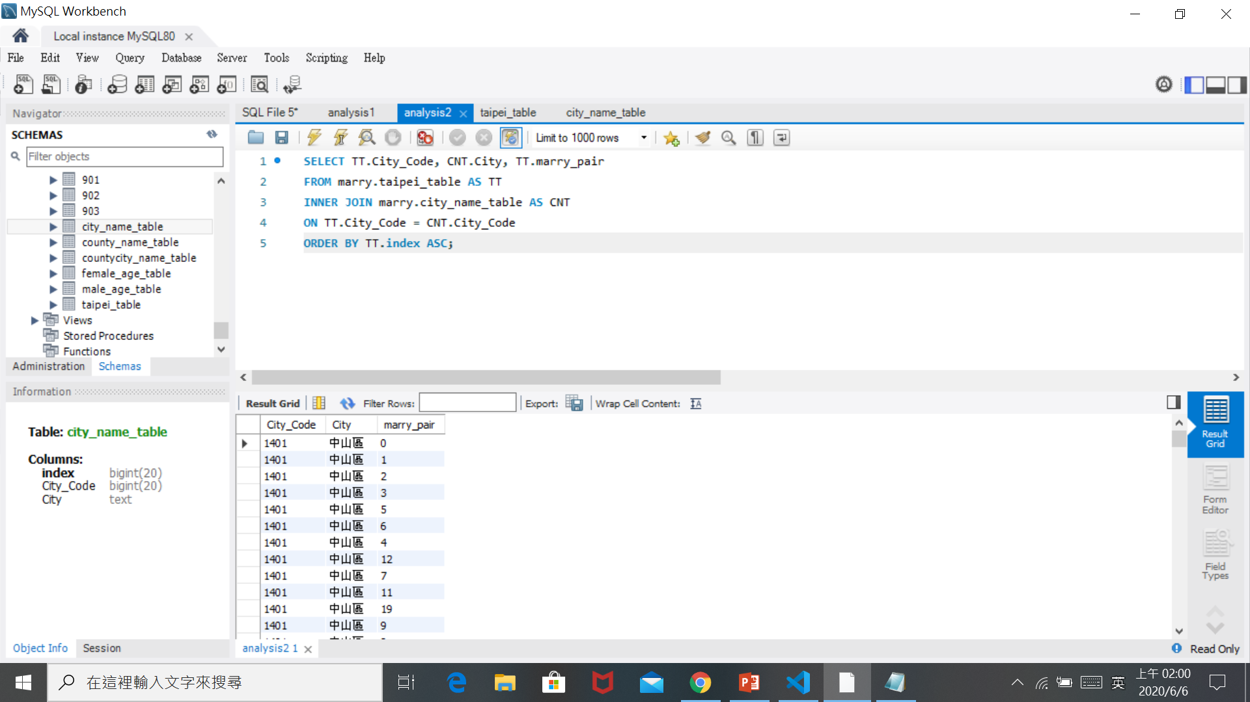
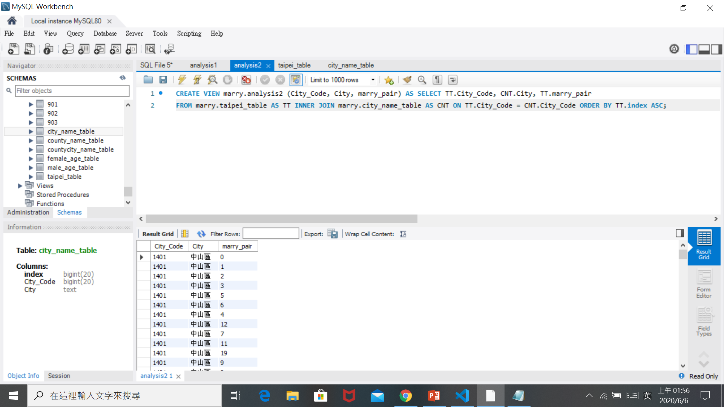
資料表說明 -台北市所有市區結婚分布圓餅圖
taipei_table
index | City_Code | marry_pair
int | int | int
city_name_table
index | City_Code | City
int | int | char
TT
TT
CNT
CNT
analysis2
City_Code | City | marry_pair
int | char | int
TT

Slide 5
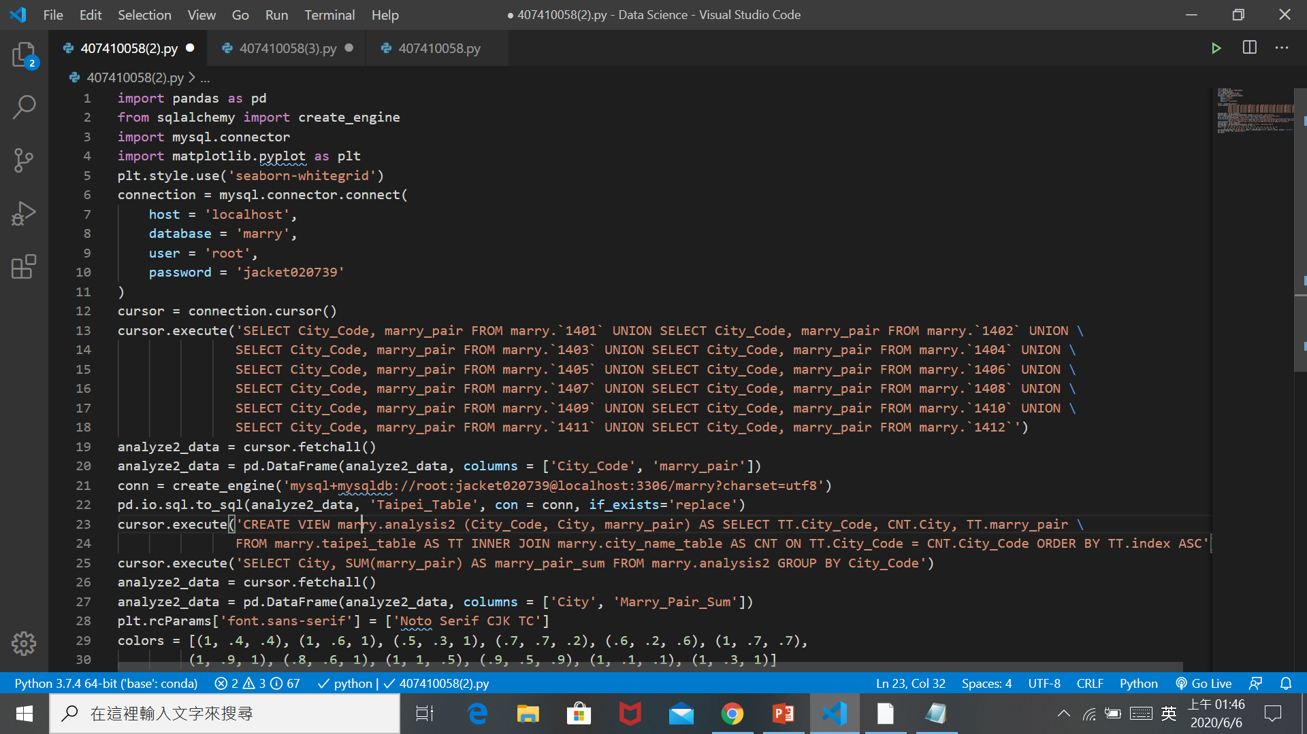
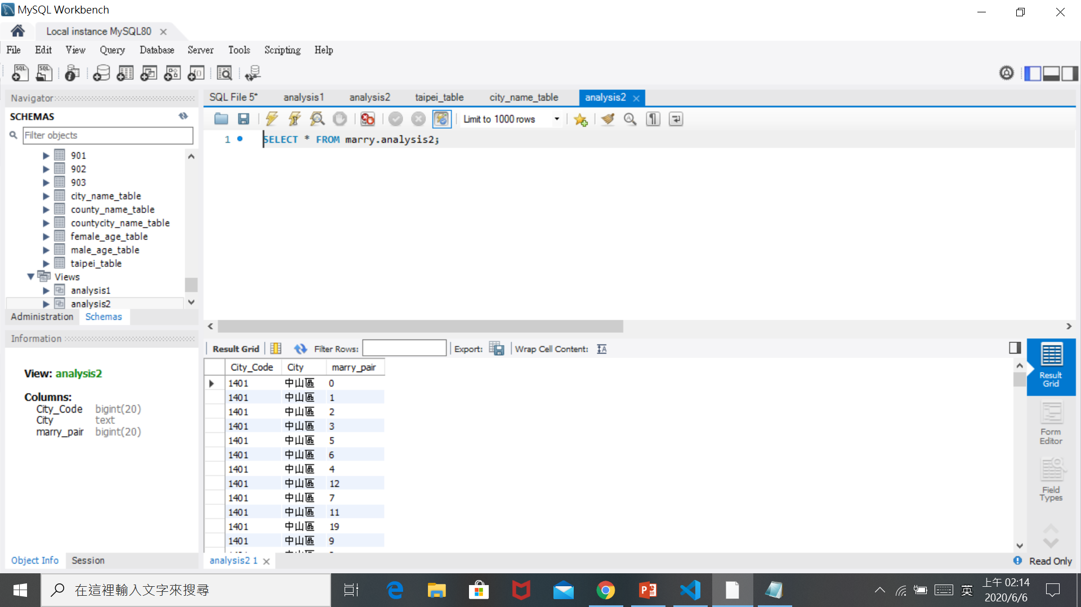
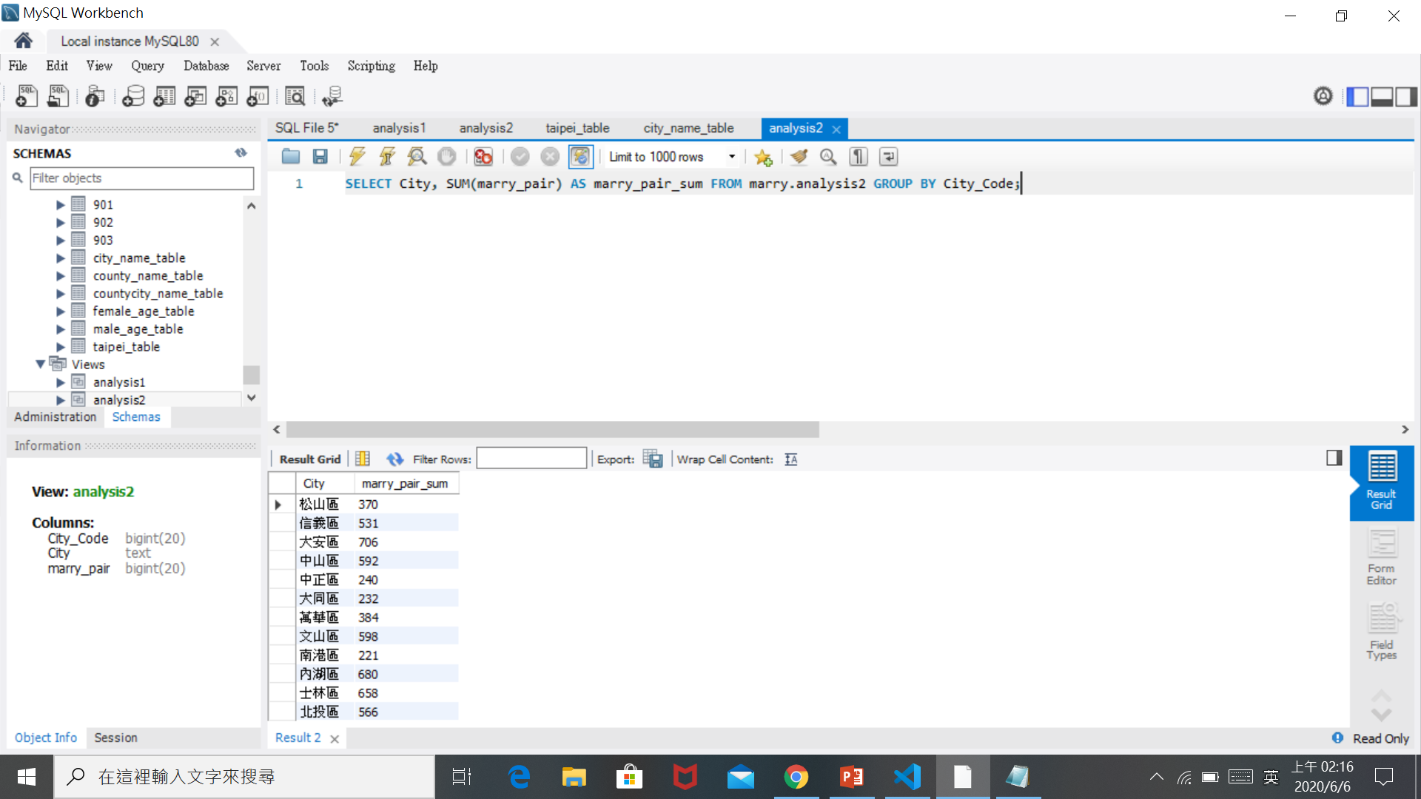
Python原始碼 - 台北市所有市區結婚分布圓餅圖
由於12個市區Union起來的資料表直接跟市區名稱資料表Join起來有很多問題，所以我就先把12個市區Union起來的資料表先抓取到Visual Studio Code形成一個表，定義欄位之後，再額外建置在資料庫，名稱為Taipei資料表

Slide 6
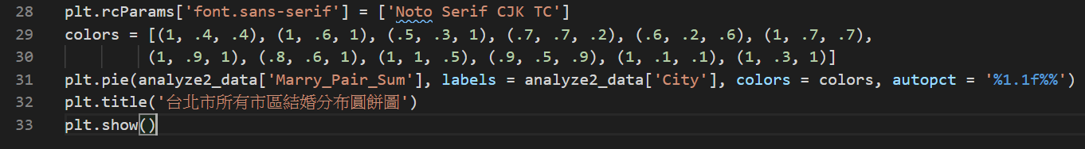
Python原始碼 - 台北市所有市區結婚分布圓餅圖

Slide 7
分析圖三

Slide 8
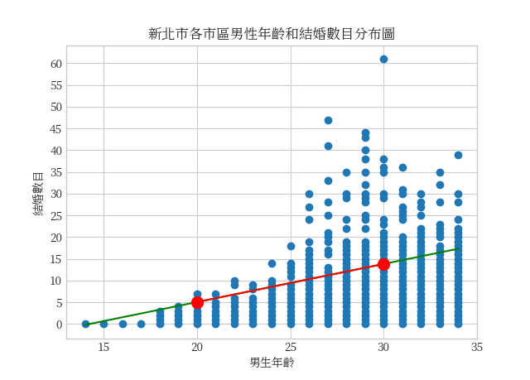
分析項目3 – 新北市各市區男性年齡和結婚數目分布圖(線性迴歸)
綠色那一條線是線性迴歸線，從眾多的藍色點點中算出一條綠色的線
而紅色的兩個點，一個是20歲，另一個30歲，是即將預測的點
輸入20歲的點，經過資料分析後會預測出在新北市的某一個市區會有5對會結婚。而30歲的部分，會即將預測出會有13對結婚
上面所有的藍色點點是針對新北市每個市區去做資料訓練，而不是針對整個新北市

Slide 9
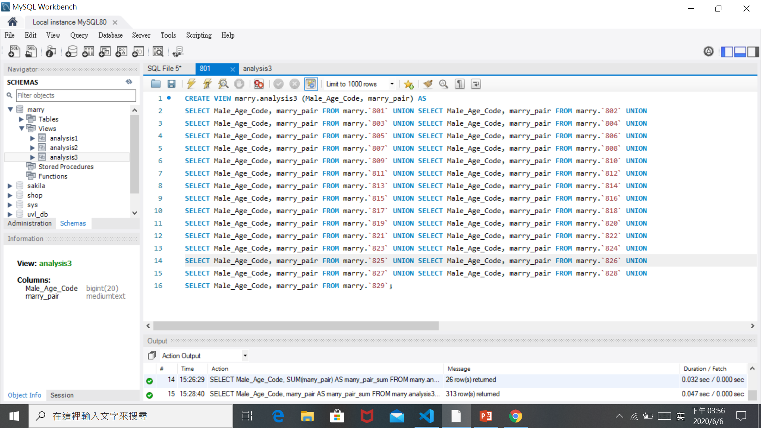
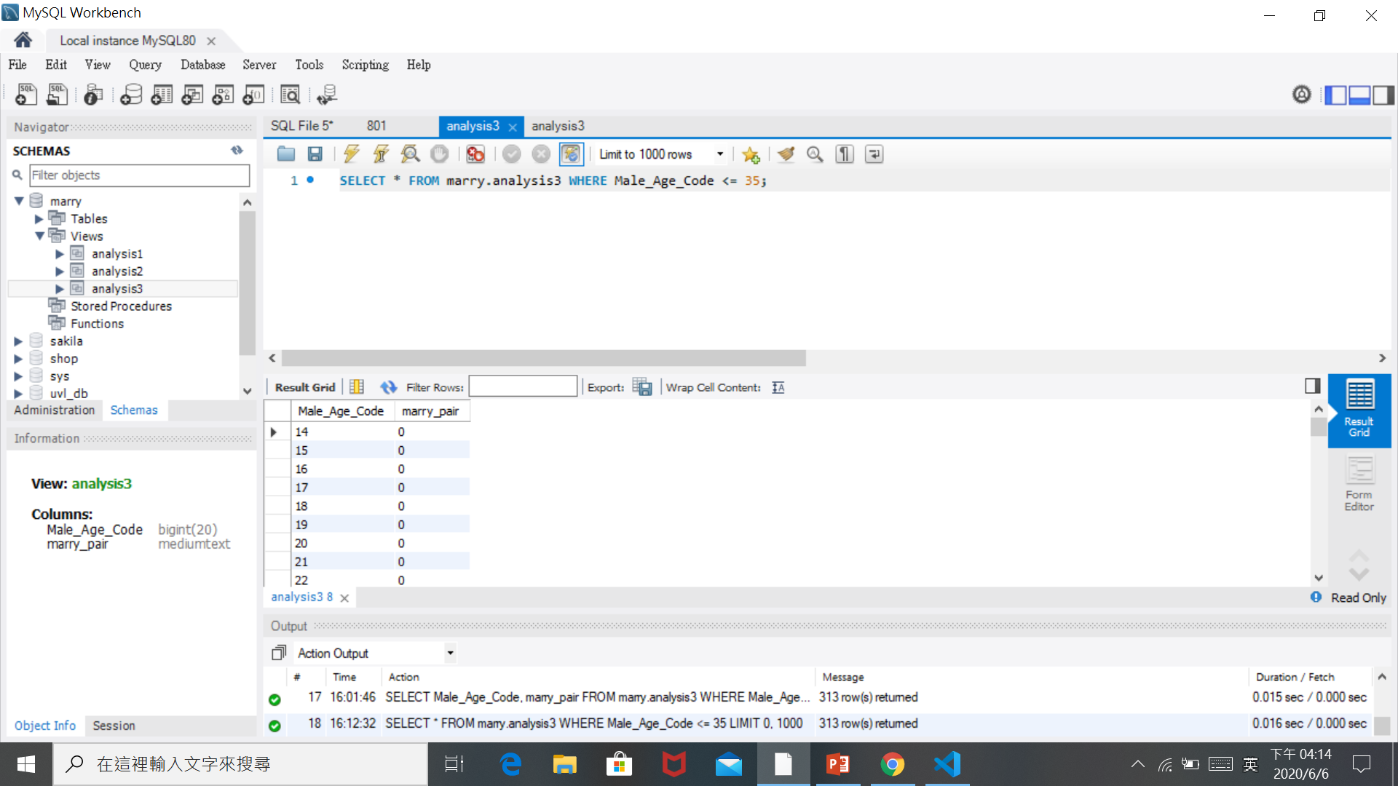
資料表說明 - 新北市各市區男性年齡和結婚數目分布圖
把新北市各市區所有的資料表給Union起來，只取Male_Age_Code和marry_pair欄位，然後創一個新的View，View的名字為analysis3
對資料做線性迴歸分析時，如果要做出一個好的線性迴歸分析，X軸和Y軸的資料不是呈遞增的關係，就是呈遞減的關係，由於結婚對數不會隨著年齡的增長而增加，所以我截取結婚年齡的範圍為14~35歲，35~40歲是結婚對數最高的時候，40歲之後結婚對數會變少
analysis3
Male_Age_Code | marry_pair
int | int

Slide 10
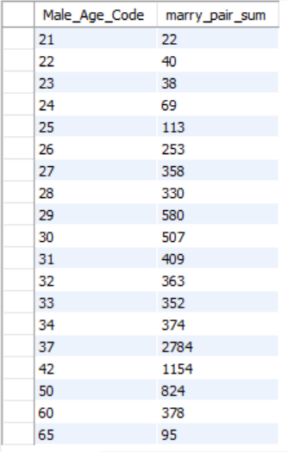
資料表說明 - 新北市各市區男性年齡和結婚數目分布圖
結婚人數最多

Slide 11
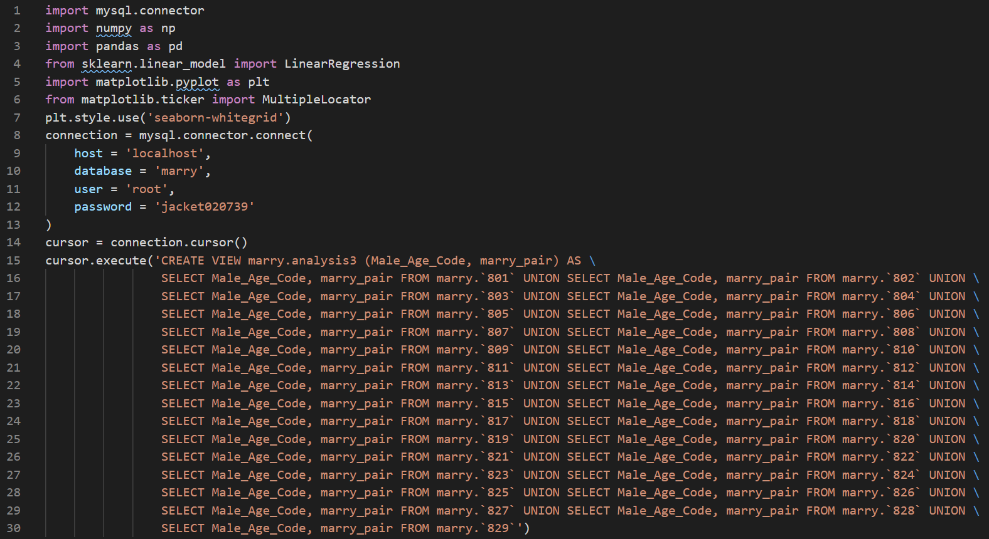
Python原始碼 - 新北市各市區男性年齡和結婚數目分布圖

Slide 12
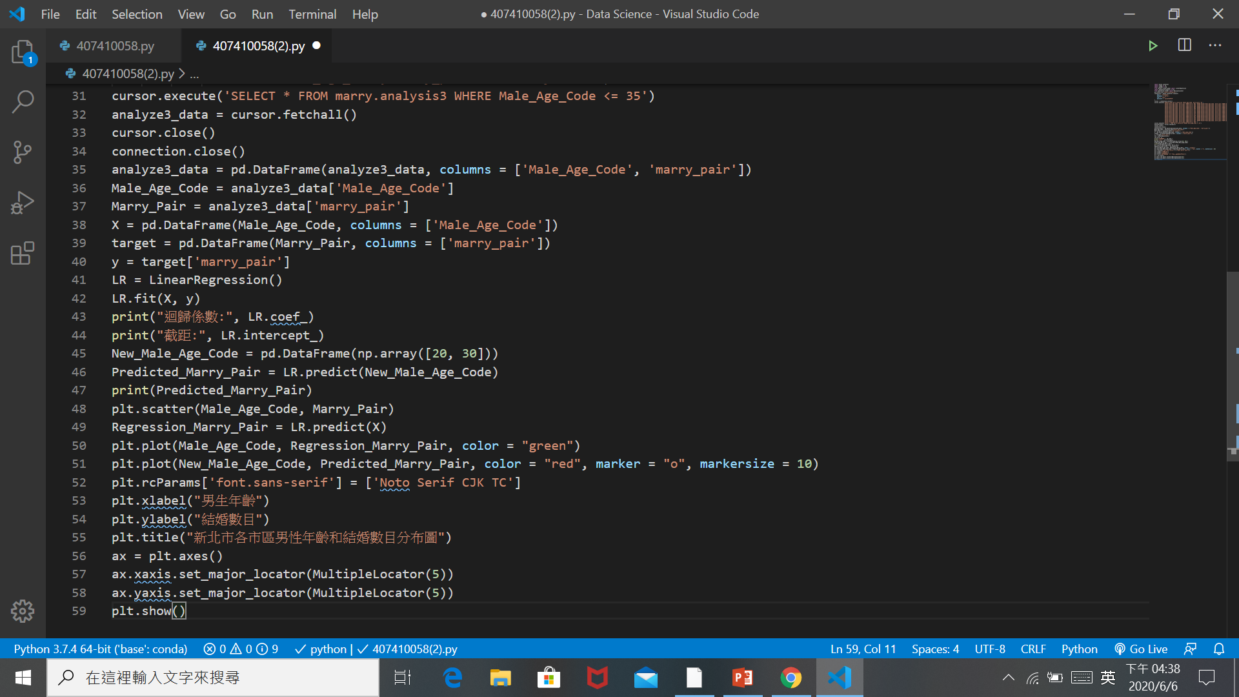
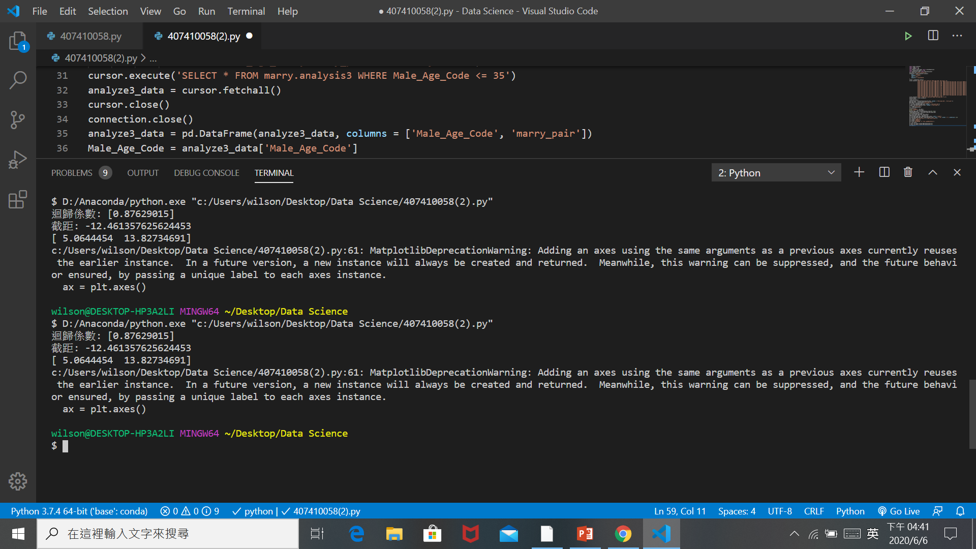
Python原始碼 - 新北市各市區男性年齡和結婚數目分布圖
1.把從資料庫那邊抓取的資料轉換成DataFrame，儲存到analyze3_data
2.把欄位名稱為Male_Age_Code的所有資料儲存到Male_Age_Code
3.把欄位名稱為marry_pair的所有資料儲存到Marry_Pair
4.X儲存Male_Age_Code中所有資料，而target和y儲存Marry_Pair中所有資料
5.開始對X和y做線性迴歸分析
6.把迴歸係數和截距輸出到螢幕上
1.建立一個串列，內容為20和30，以DataFrame形式儲存到New_Male_Age_Code，也是即將被預測的值
2.把New_Male_Age_Code放進LR開始做預測的動作，預測出來的值指派給Predicted_Marry_Pair
3.把Predicted_Marry_Pair裡面的內容輸出到螢幕上
1.先把所有男生年齡和結婚對數的資料以點的方式顯示在圖上，也就是淺藍色的點點
2.把原本的Male_Age_Code的資料丟到LR中做預測，並且把迴歸線畫出來，也就是綠色的那一條線
3.把你想要預測的值以點的方式點在圖上，點和點之間用線連起來，圖上紅色的部分就是你想要預測的值和被預測出來的值
4.修改圖的版面格式，例如X軸的名稱、Y軸的名稱、標題、刻度和語言

Slide 13
分析圖四

Slide 14
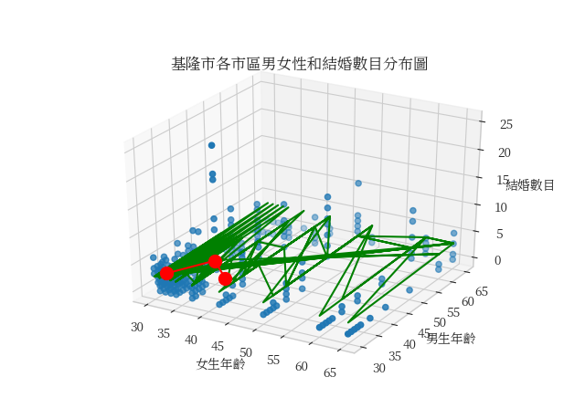
分析項目4 – 基隆市各市區男女性年齡和結婚數目分布圖(線性複迴歸)
每一個藍色點點代表的是每一筆男生年齡、女性年齡和結婚對數所在的位置
綠色部分就是經過機器訓練出來多個迴歸線
紅色的三個點代表的是給予三個女生年齡和男生年齡，機器會幫我們預測出三個點的結婚數目的值為多少
從3D模型來看，年齡範圍定在30~65歲之間，基隆市大部分的人都在30~35歲左右結婚

Slide 15
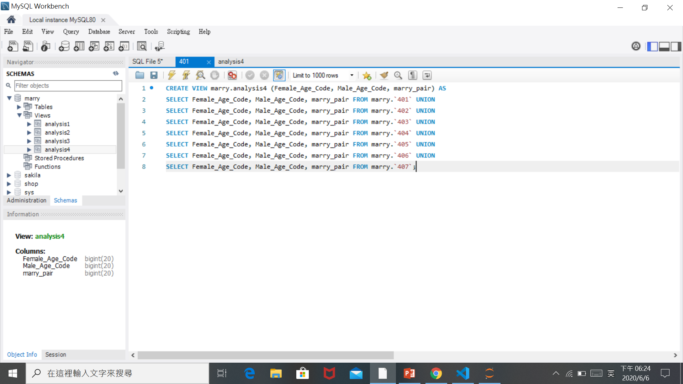
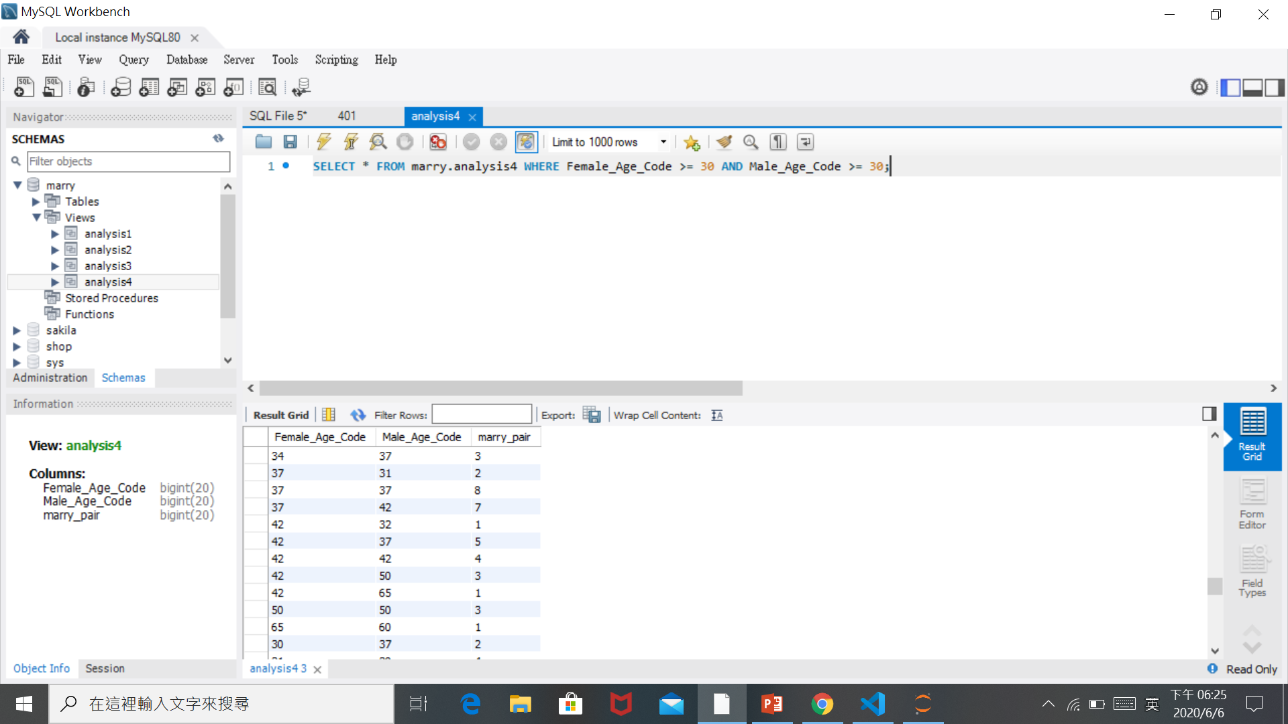
資料表說明 - 基隆市各市區男女性年齡和結婚數目分布圖
把基隆市所有市區的資料表結合起來，每個市區的資料表都取Female_Age_Code、Male_Age_Code和marry_pair欄位，然後建一個新的View到資料庫中
把女性年齡和男性年齡大於30歲的資料給篩選出來，剩下的資料給過濾掉，並且傳送資料到Visual Studio Code進行機器學習
analysis4
Female_Age_Code | Male_Age_Code | marry_pair
int | int | int

Slide 16
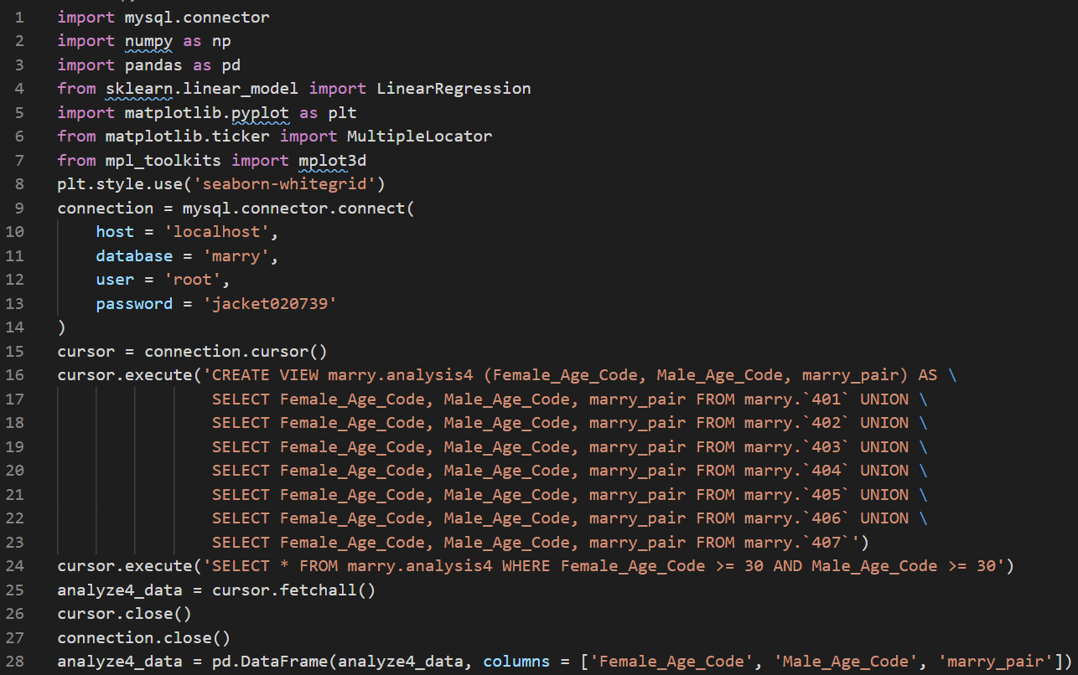
Python原始碼 - 基隆市各市區男女性年齡和結婚數目分布圖
1.連線資料庫
2.建立View
3.抓取資料
4.把資料轉換成DataFrame形式

Slide 17
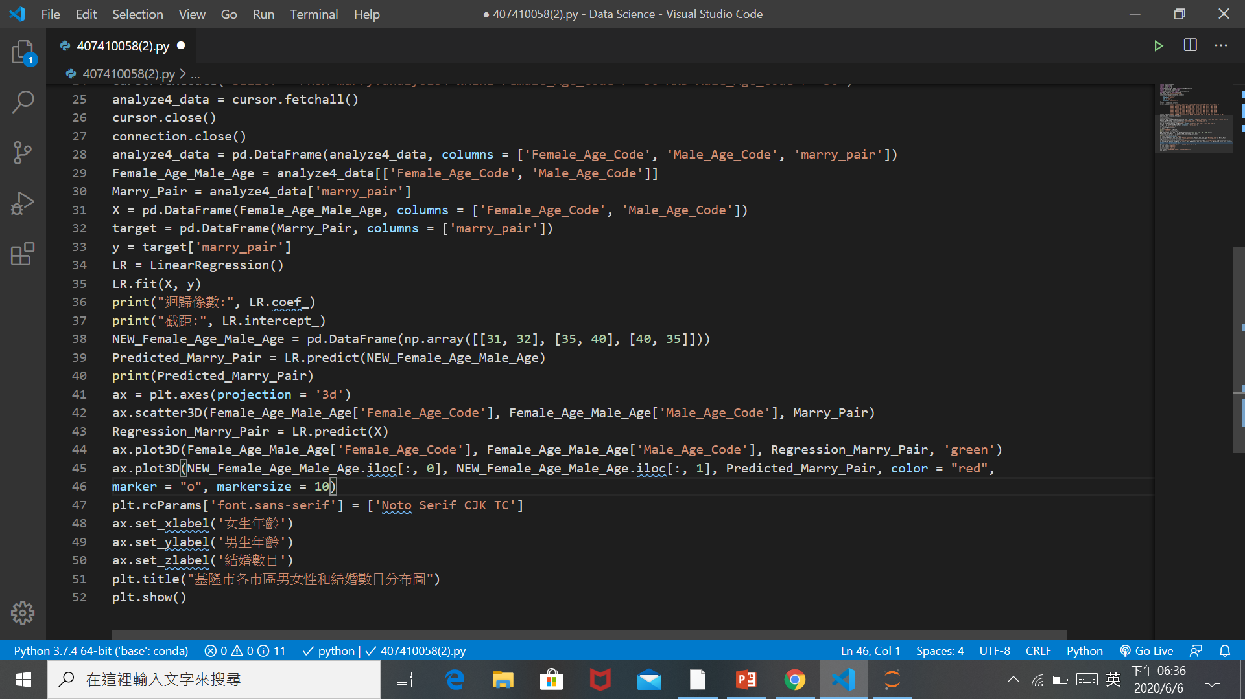
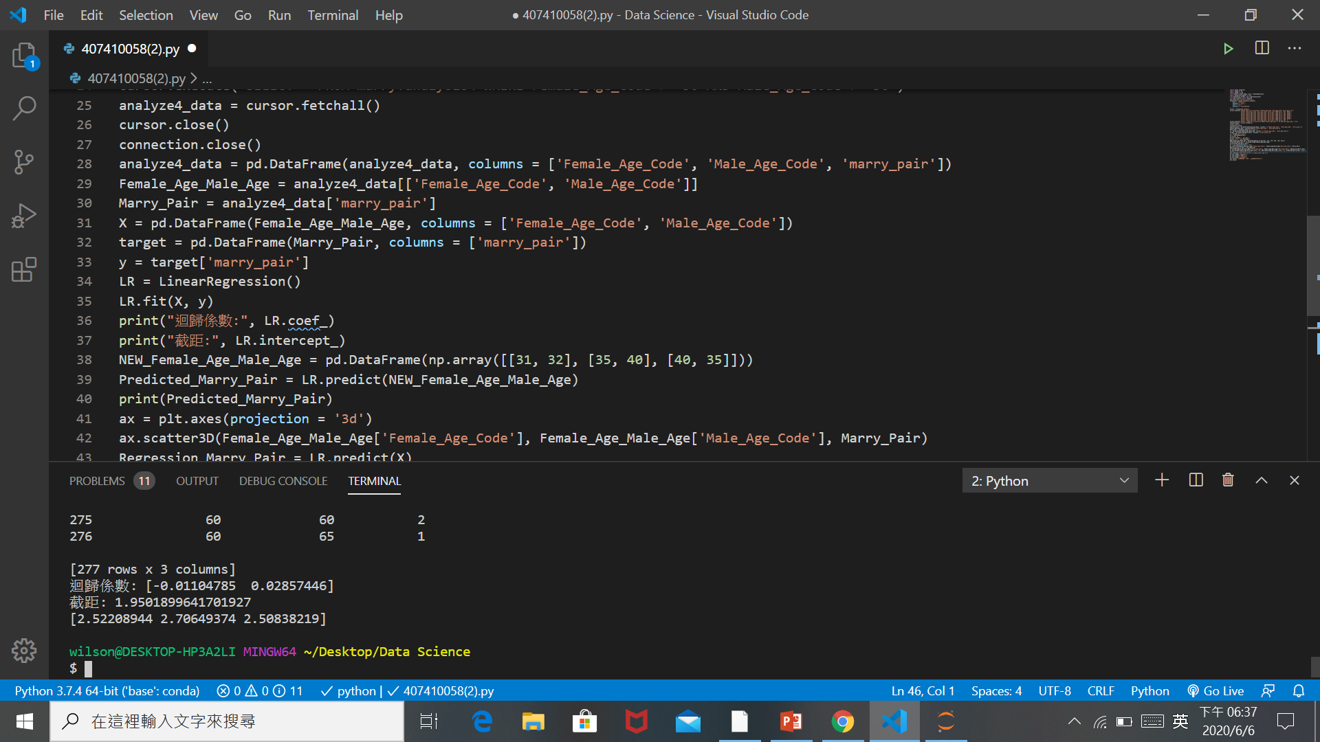
Python原始碼 - 基隆市各市區男女性年齡和結婚數目分布圖
1.把圖設定成3D模式
2.把原本的資料以點的方式點在3D圖上
3.在3D圖上畫出一條綠色的線，綠色的線代表的是機器訓練出來所畫出來的線
4.在3D圖上畫出一條紅色的線和三個點
5.調整3D圖的版面格式
1.把Female_Age_Code和Male_Age_Code所有資料內容儲存到Female_Age_Male_Age和X
2.把marry_pair所有資料內容儲存到Marry_Pair、target和y
3.對X和y做線性複迴歸分析
4.在螢幕上輸出迴歸係數和截距
1.把要預測的值儲存到NEW_Female_Age_Male_Age中
2.預測出來的值儲存到Predicted_Marry_Pair，並且把Predicted_Marry_Pair輸出到螢幕上

Slide 18
分析圖五

Slide 19
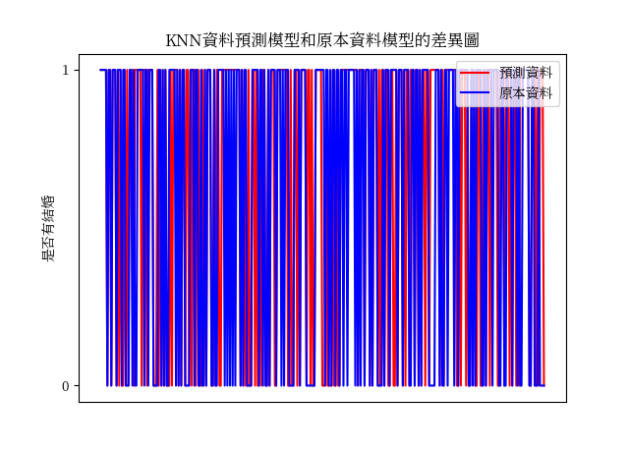
分析項目5 – 彰化縣男女性年齡和年齡差與是否結婚關係圖(KNN)
X軸名稱為是否結婚那一欄的所有資料
藍色的部分是原本label標記的資料，紅色的部分是經過機器學習訓練出來的資料

Slide 20
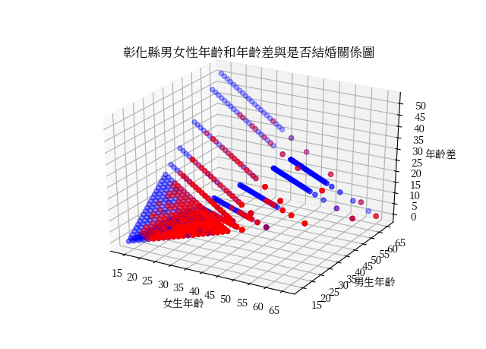
分析項目5 – 彰化縣男女性年齡和年齡差與是否結婚關係圖(KNN)
紅色點點是指已經結婚，藍色點點是指還沒結婚
從3D圖中可以看到位於年齡差較大的點大部分都是還沒結婚的，而年齡差越小，結婚的數量就越多
大部分結婚的年齡範圍位於20~35歲之間，而年齡差的部分位於0~15歲

Slide 21
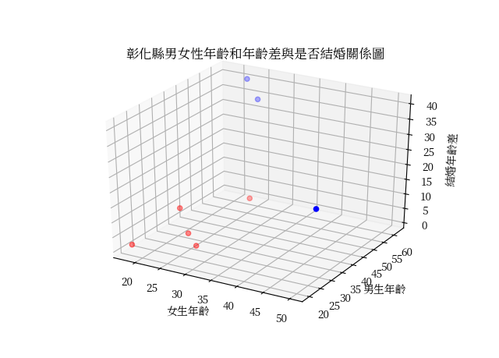
分析項目5 – 彰化縣男女性年齡和年齡差與是否結婚關係圖(KNN)
經過KNN資料訓練後，右邊這張圖是我自己訂出幾個點丟進訓練模型，讓模型預測出我訂的這幾個點是否有結婚
我所訂出的幾個點:
女性年齡 | 男性年齡 | 年齡差 | 是否結婚
18 | 20 | 2 | 是
22 | 62 | 40 | 否
22 | 32 | 10 | 是
27 | 28 | 1 | 是
25 | 29 | 4 | 是
30 | 45 | 10 | 是
50 | 28 | 22 | 否
25 | 60 | 35 | 否

Slide 22
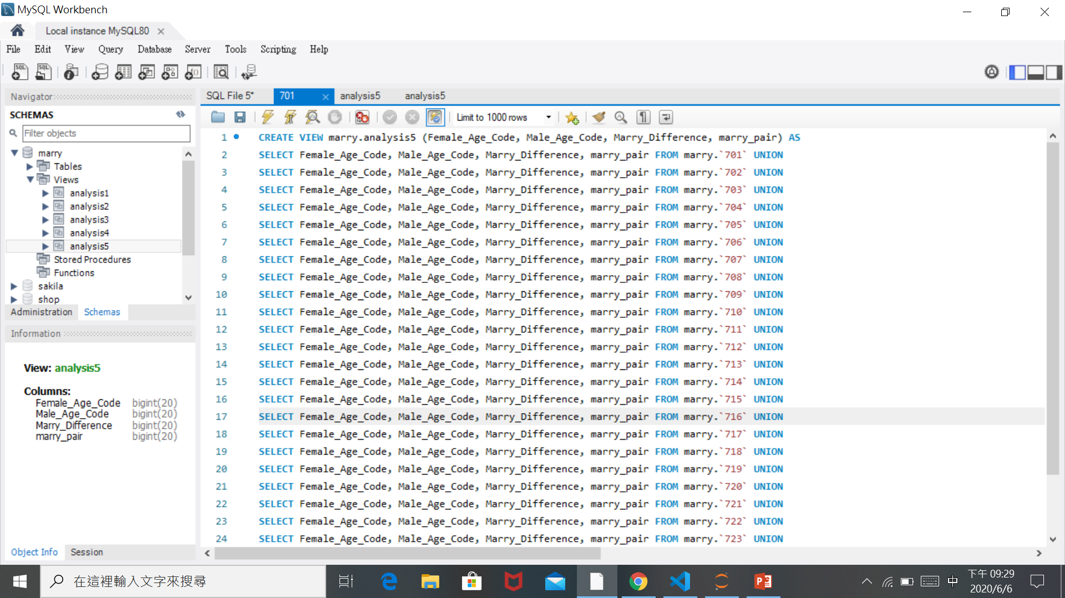
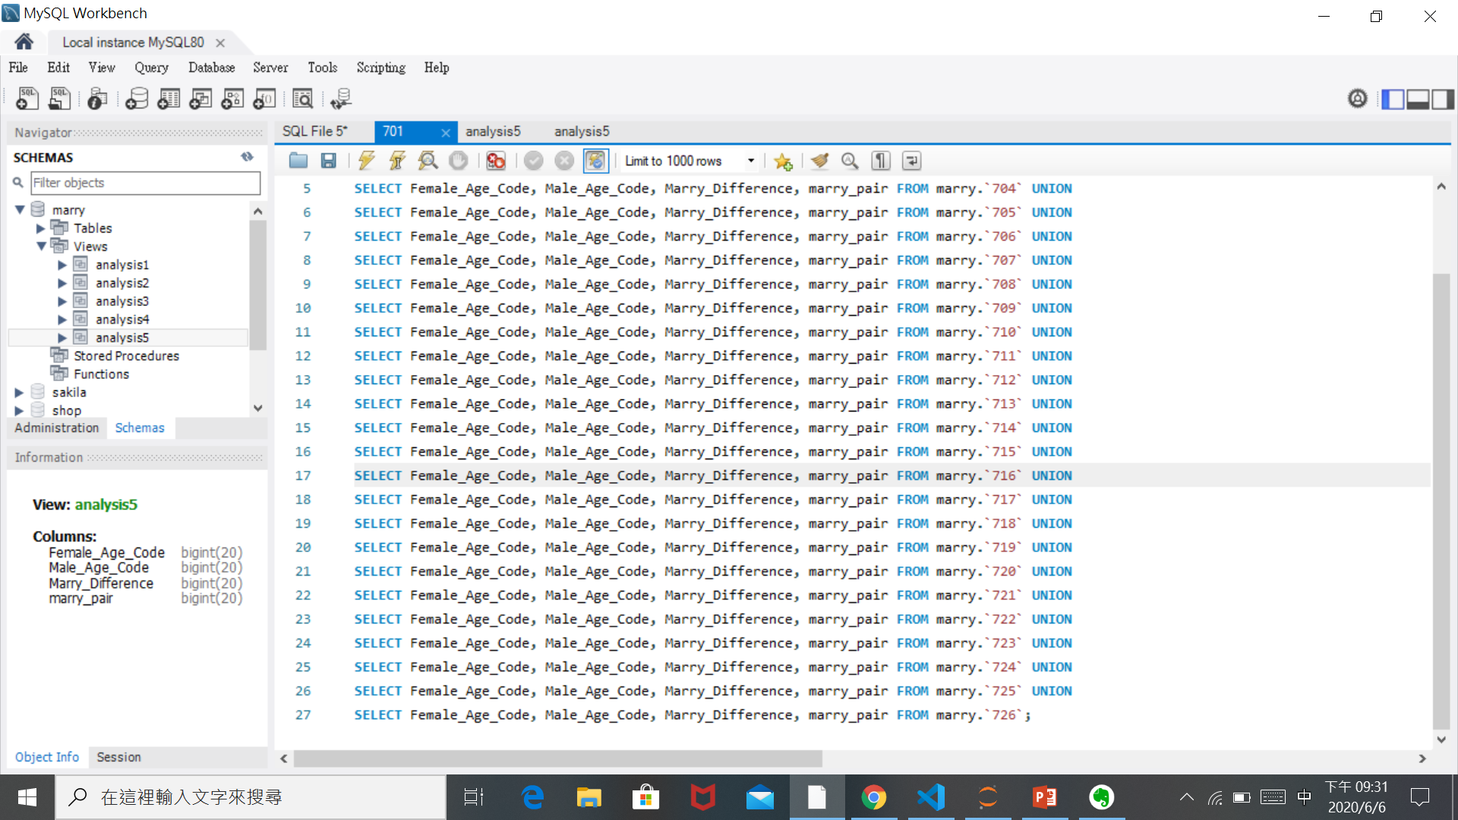
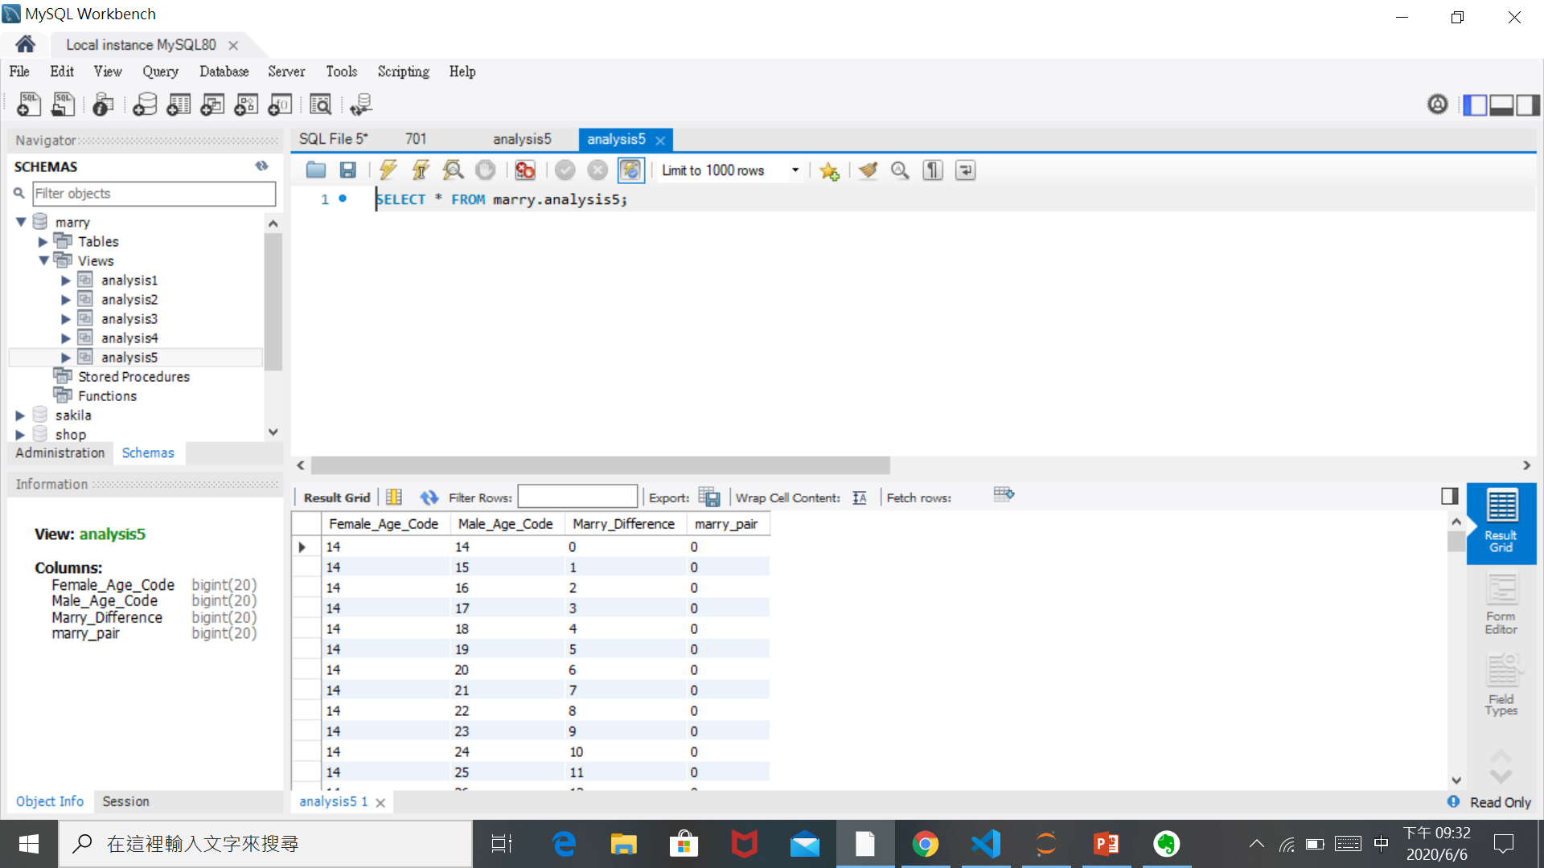
資料表說明 - 彰化縣男女性年齡和年齡差與是否結婚關係圖
彰化縣的各個市區的資料表聯合起來創一個View
analysis5
Female_Age_Code | Male_Age_Code | Marry_Difference | marry_pair
int | int | int | int

Slide 23
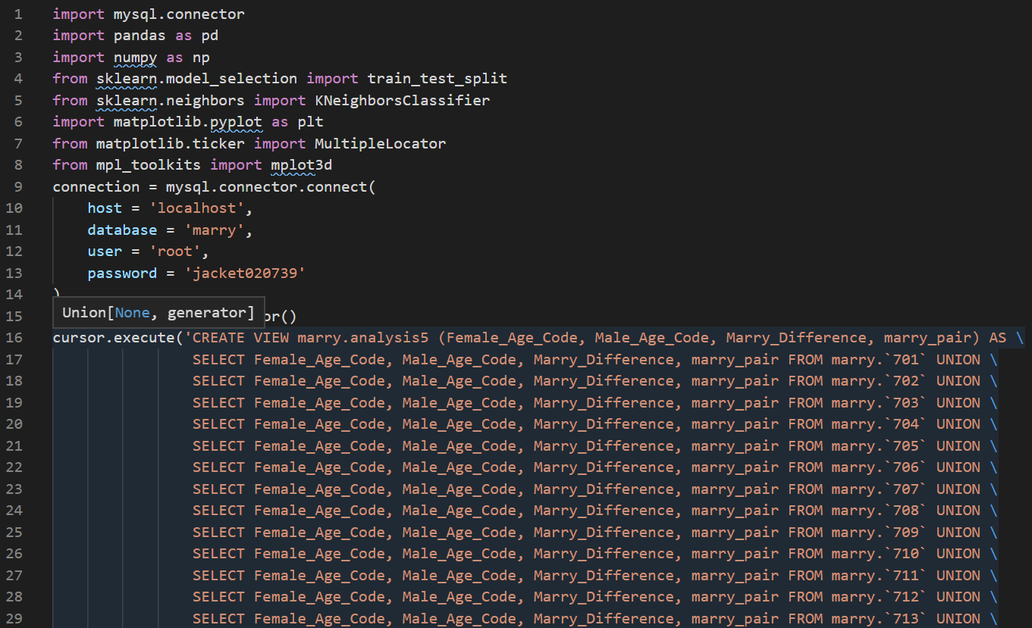
Python原始碼 -彰化縣男女性年齡和年齡差與是否結婚關係圖
1.連結資料庫
2.建立一個新的View

Slide 24
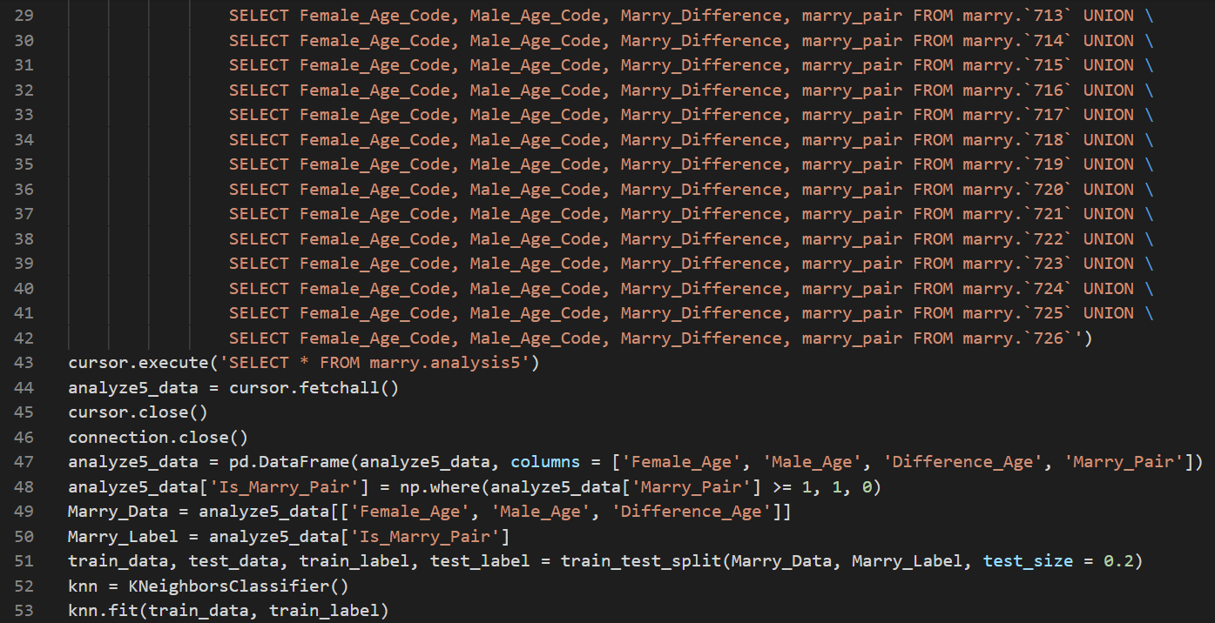
Python原始碼 -彰化縣男女性年齡和年齡差與是否結婚關係圖
1.讀取資料，並且把資料轉換成DataFrame形式
2.新增名為Is_Marry_Pair欄位，有結婚的標1，沒有結婚的標0
3.把資料分成兩個部分，一個是特徵，另一個是標籤
4.再把特徵和標籤的資料各自拆成訓練和測試的部分
5.開始對資料進行資料訓練

Slide 25
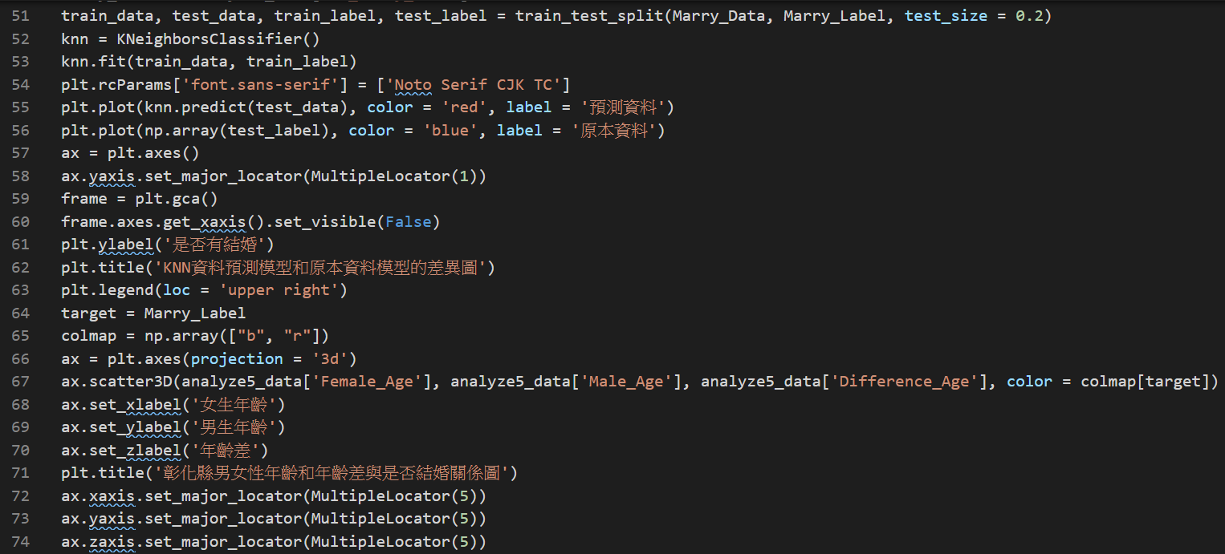
Python原始碼 -彰化縣男女性年齡和年齡差與是否結婚關係圖
投影片49的那一張圖
投影片50的那一張圖

Slide 26
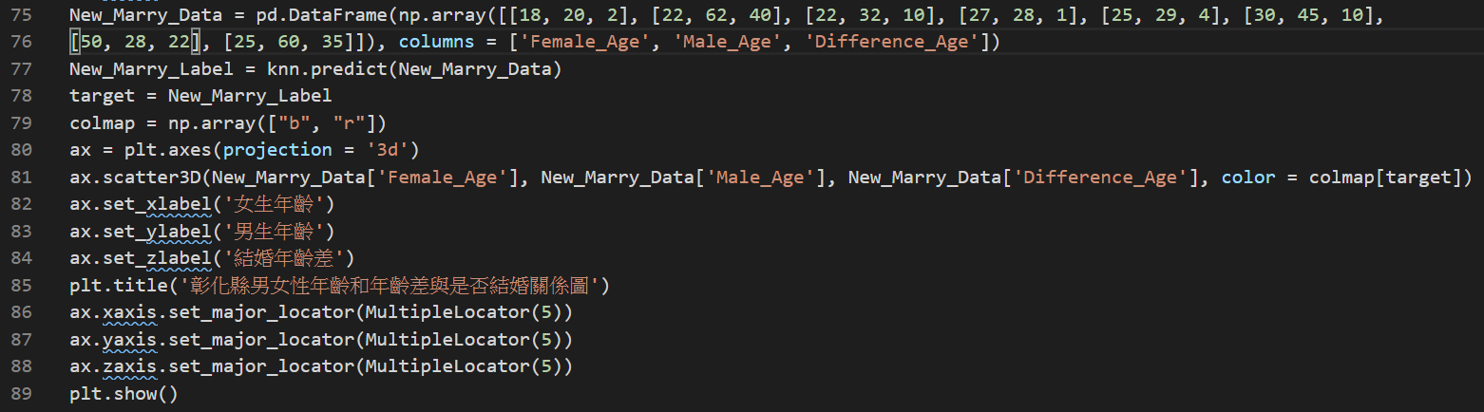
Python原始碼 -彰化縣男女性年齡和年齡差與是否結婚關係圖
投影片51的那一張圖

Slide 27
分析圖六

Slide 28
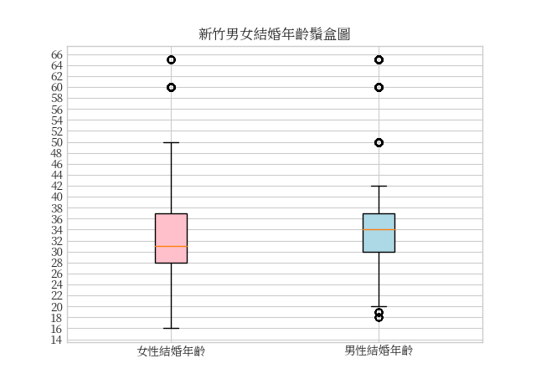
分析項目6 – 新竹男女結婚年齡盒鬚圖
從圖中得知，中間百分之五十，女性結婚年齡介於28~37歲，男性結婚年齡介於30~37歲
女性結婚年齡中位數為31歲，而男性結婚年齡中位數為34歲
如果排除掉兩邊的極端值，女性結婚最年輕的年齡為16歲，最老的年齡為50歲。而男性最年輕的年齡為20歲，最老的年齡為42歲

Slide 29

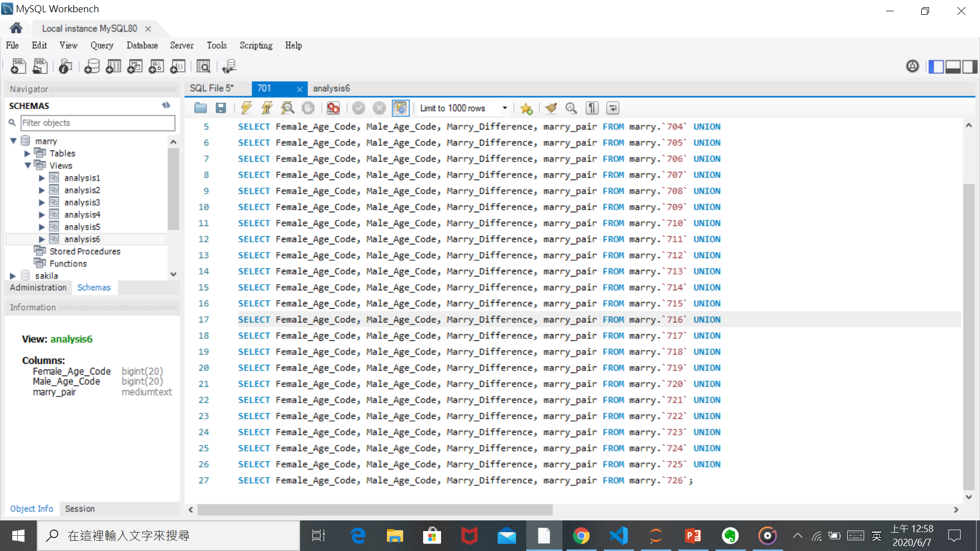
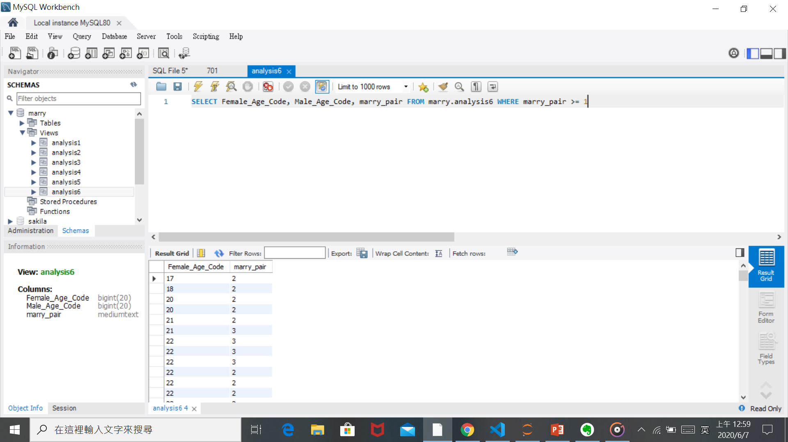
資料表說明 - 新竹男女結婚年齡盒鬚圖
analysis6
Female_Age_Code | Male_Age_Code | marry_pair
int | int | int
結合新竹市和新竹縣各市區的資料表，每個資料表的欄位取出Female_Age_Code、Male_Age_Code和marry_pair，並且新建一個View，名字為analysis6
從資料庫抓取資料時，會把marry_pair為0的資料給過濾掉，因為只會分析有結婚的資料

Slide 30
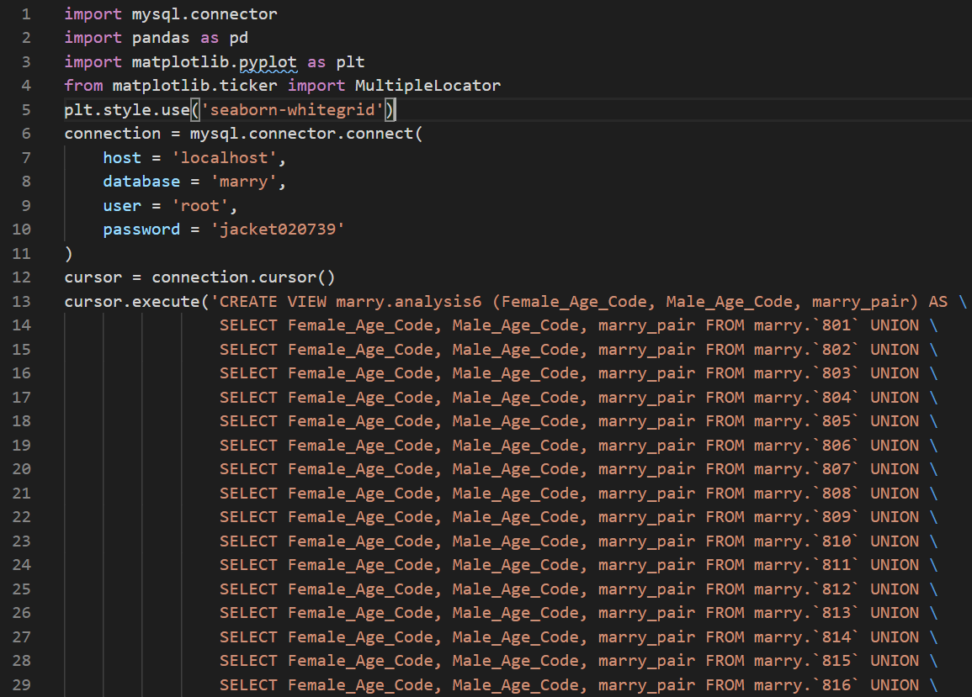
Python原始碼 - 新竹男女結婚年齡盒鬚圖
1.連接資料庫
2.在資料庫新增一個View

Slide 31
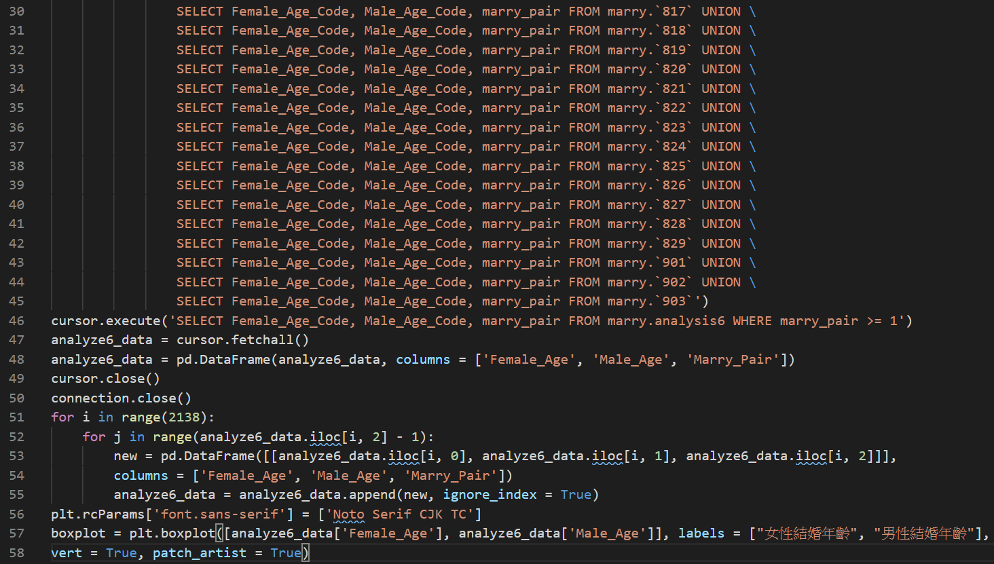
Python原始碼 - 新竹男女結婚年齡盒鬚圖
1.在資料庫那邊讀取資料，並轉換成DataFrame形式
2.那一筆資料結婚對數為多少，就在analysis6_data後面新增多少減一次
3.把圖設定成中文語言
4.畫兩個盒鬚圖，左邊畫的是女生結婚年齡盒鬚圖，右邊畫的是男生結婚年齡盒鬚圖，並且把這兩個盒鬚圖貼上標籤，且設定成垂直擺放，和填充箱體顏色

Slide 32
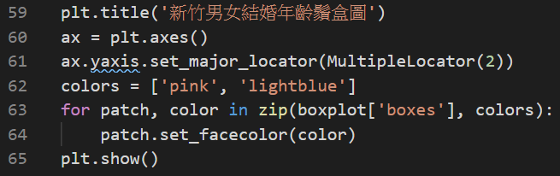
Python原始碼 - 新竹男女結婚年齡盒鬚圖
1.把Y軸每2個數字畫一條線
2.幫左邊的盒鬚圖上粉紅色，右邊的盒鬚圖上淺藍色

